Slide 1
Ajalugu 12. klassile
õp Kristiina Punga

Slide 2
Ajalookursused reaal- ja loodusharus:
10. klass
11. klass
12. klass
AJ1
Teemakursus
AJ4
Eesti ajalugu I:
muinas-, kesk-, uusaeg
AJ5
Lähiaeg I:
20. saj. I pool
AJ2
Ülevaatekursus
AJ5
Eesti ajalugu II:
Eesti 20. sajandil
AJ6
Lähiaeg II:
20. saj. II pool

Slide 3
Leidke siit endale midagi toredat:
ajalooring teisipäeviti pärast 5. tundi
Imelise Ajaloo viktoriin kuu lõpus neljapäeviti
valikkursus: Kaugete maade lood (4. perioodil)
ajaloo-olümpiaad:
- jaanuaris koolivoor, veebruaris linnavoor
- valik (www.teaduskool.ut.ee)
a) absolutism ja valgustatud absolutism
b) Eesti vähemusrahvused ja eestlased c) sotsialismileer ja selle lagunemine
koolieksam: ajaloo-osa

Slide 4
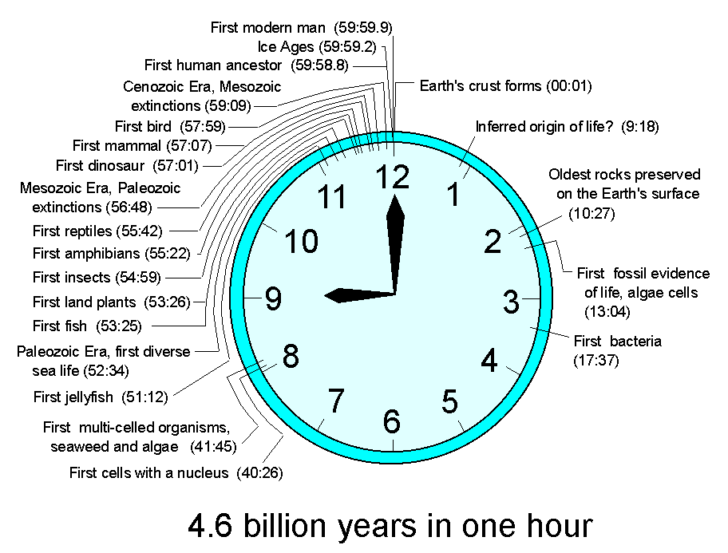
Meeldetuletuseks:
ajalooperioodid:
- muinasaeg
- vanaaeg
- keskaeg
- uusaeg
- lähiaeg
ehk uusim aeg
ehk 20. sajand
lähiaja piirid
- 1901-2000
- 1914-1991 ehk nn lühike 20. sajand

Slide 5
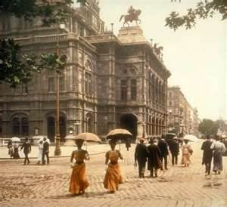
- miks 1914?
> I maailmasõjas osalesid kõik suurriigid
> 1871-1914 polnud Euroopas sõdu
> ca 100 aastat suurimast sõjast
> seega: lõppes belle époque

Slide 7
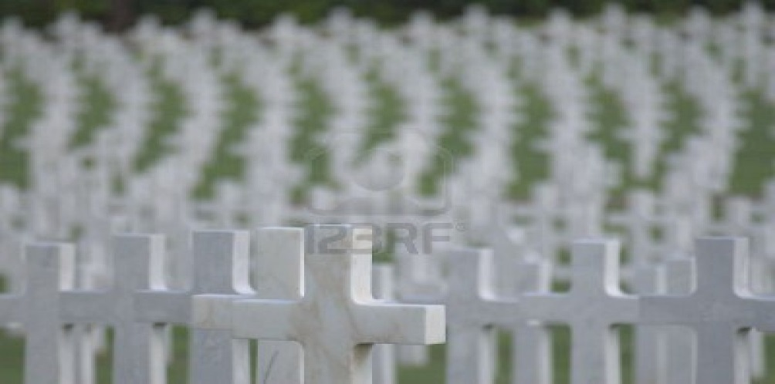
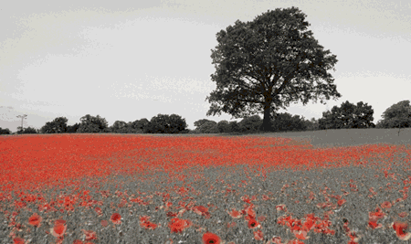
> Neile, kes olid üles kasvanud enne 1914. a.,
oli kontrast niivõrd kohutav, et paljud keeldusid
nägemast mingisugust sidet minevikuga.

Slide 8
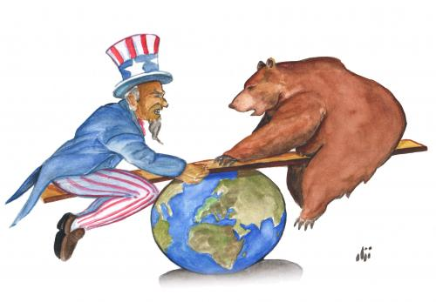
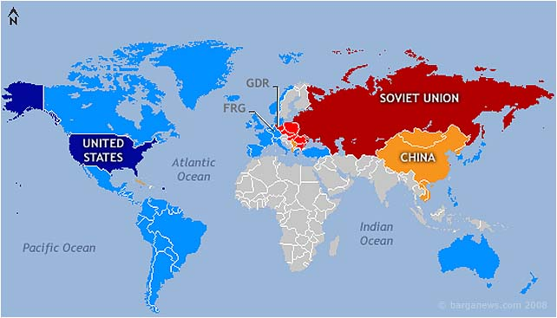
miks 1991?
> NSV Liidu kokkuvarisemine
> sotsialismileeri kokkuvarisemine

Slide 9
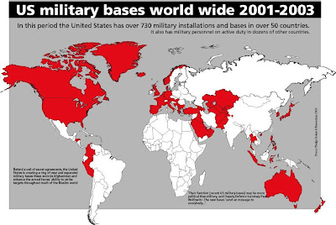
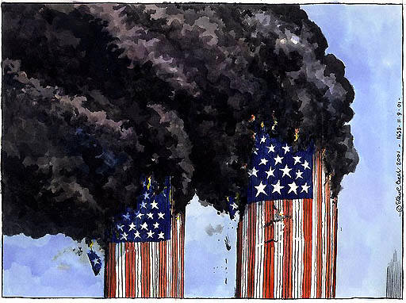
üha rohkem ka 2001
> uued konfliktid
> nn uus vaenlane

Slide 10
Kokkuvõtteks:
> toimus kaks maailmasõda, üks külm sõda ja hulk väiksemaid sõdu
> kohutavate katastroofide sajand ja uskumatute saavutuste sajand
_______________________________________
äärmuste ajastu

Slide 11
Kui ma peaksin tegema kokkuvõtte 20. sajandist, ütleksin ma, et see tekitas suurimaid lootusi, mis inimkonnal eales olnud, ning hävitas kõik illusioonid ja ideaalid.
Yehudi Menuhin

Slide 12
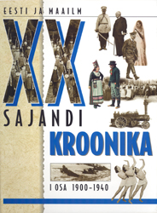
“XX sajandi kroonika”
Ohoo, juba/alles/veel ca 100 a tagasi!
2) Miks see katkend on valitud:
mida sümboliseerib/rõhutab?

